Slide 1
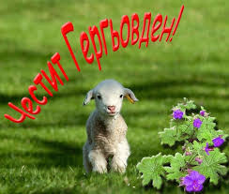
Изработил: Михаела Димитрова 11А клас

Slide 2
Гергьовден
Гергьовден (Гѐргювден, Гѐргевден, Гю̀рговден, Джу̀рджовдън) в България се нарича денят, в който се чества Свети Георги Победоносец на 6 май. Обявен е за официален празник в Република България, както и за Ден на храбростта и Българската армия. Чества се и като Празникът на овчаря.

Slide 3
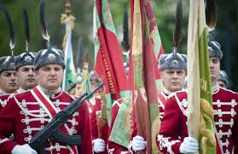
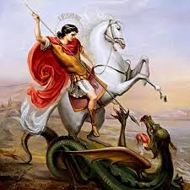
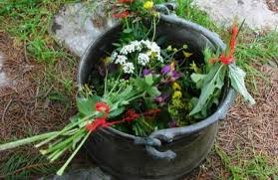

Slide 4
Легенда за Свети Георги Победоносец
Свети Георги бил ревностен защитник на християнската вяра, заради което бил мъченически убит от император Максимилиан през 288 г. Той се счита за покровител на войската, тъй като е представен в народните легенди и предания като славен юнак, борил се със змейове и дракони. Иконите го изобразяват като светец, яздещ върху бял кон, който пронизва ламя с копието си.

Slide 5
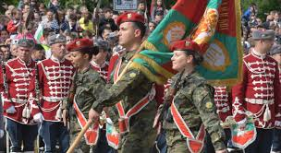
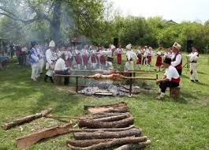
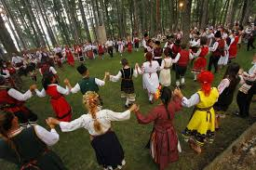

Slide 6
Традиции
Как започва денят?
Празникът започва още от ранна сутрин, когато стопанката на дома помита двора и окача на вратата цъфнала клонка от плодно дръвче, люляк и здравец. Според поверието това букетче остава на вратата, докато изсъхне и носи на дома щастие, здраве и успех през годината. Първият, който се събуди сутринта на Гергьовден, тича до поляната, където набира коприва и с нея удря по ходилата всички останали в дома си. Така злото се гони от дома.

Slide 7
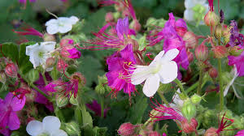
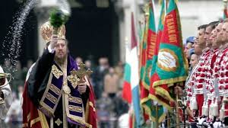
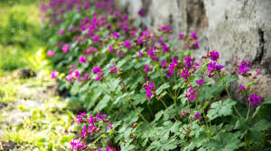
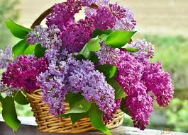

Slide 8
Колене на агнето
За обредно агне на Гергьовден се избира първото мъжко агне, което е бяло на цвят и е родено през същата година. Коленето става на специално място, което се нарича оброчище. Преди да се заколи, на агнето се дава зелена тревичка и сол, с което се символизира ситостта на всички животни през годината. От кръвта на заколеното агне се мажат бузите на децата в къщата, а останалата кръв трябва да се излее в течаща вода. Това символизира здравето и берекета в дома. В края на вечерта костите от агнето трябва да бъдат заровени в земята.

Slide 9
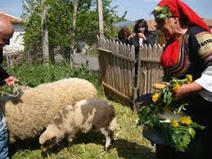
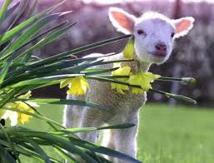
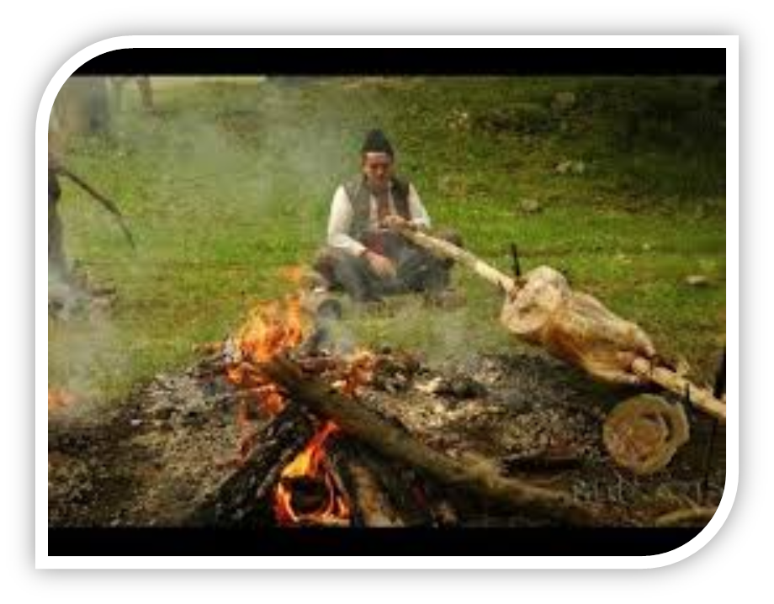
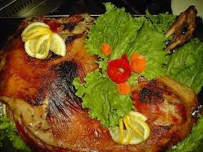

Slide 10
Обреден хляб
Приготвянето на обредния хляб за Гергьовден също е свързано с определени обичаи. Той трябва да се украси с фигурки на кошара, овчарска гега и агънца. Изпича се във фурната заедно с агнето и се слага на празничната трапеза, около която се играят хора.

Slide 11
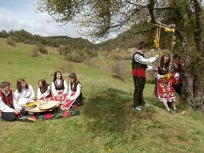
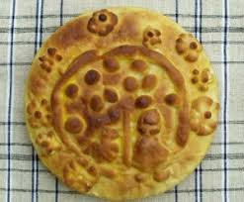
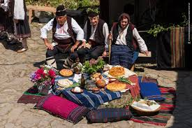

Slide 12
Прогонване на злите сили
На Гергьовден се извършват и специални обреди, с които злите сили се гонят далеч от дома, за да е плодовита и успешна идната година. За целта се използват къпина, коприва, чесън и глог. На този ден всички трябва да се изтеглят на кантара, за да са здрави.

Slide 13
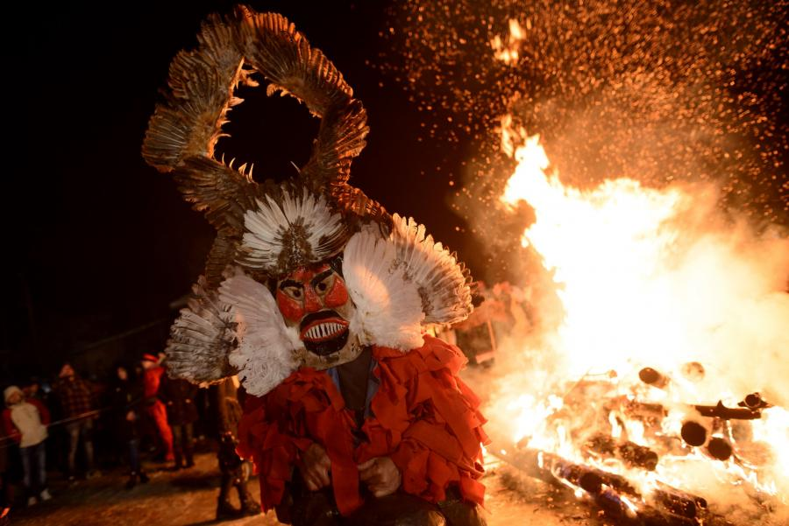
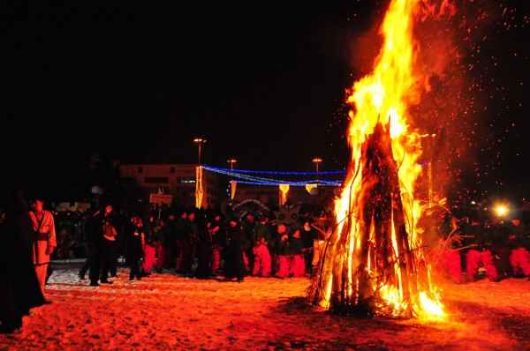
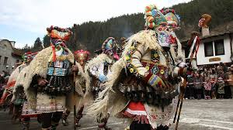
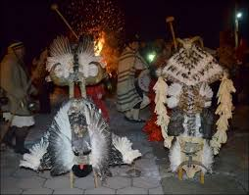

Slide 14
Гергьовден – празник на Българската армия
Наред с разнообразните обреди и курбана с агнешко месо Гергьовден се счита и за празник на българската армия и се празнува като такъв от 1926 г. насам, тъй като Свети Георги е закрилник на воините и на войската. Този ден е известен още и като ден на храбростта, в който ден се организират така наречените гергьовски паради, в които участват носителите на военния орден „За храброст“ и се отдава чест на извършилите подвизи на бойното поле.

Slide 15
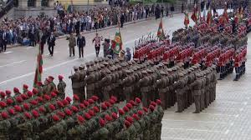
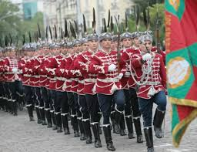
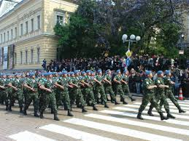

Slide 16
Благодаря за вниманието!!!

